Slide 1
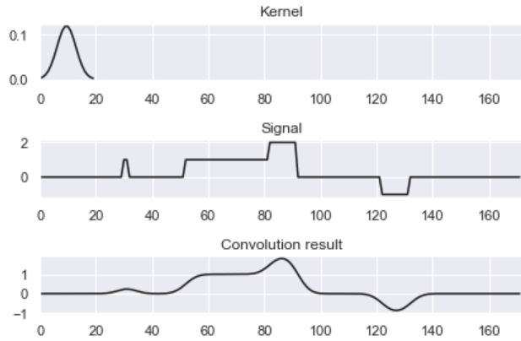
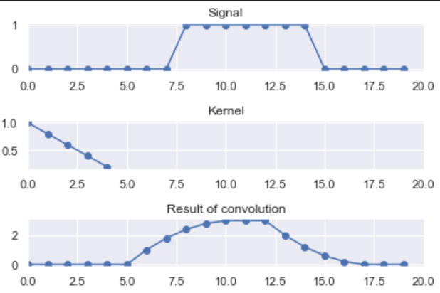
Лабораторная работа №4
На вход передатчика подается некоторый сигнал во времени. В качестве сигнала возможно рассмотреть сигнал прямоугольных периодических импульсов.
Реализовать свертку сигнала с некоторым ядром во временной области.
В качестве ядра свертки использовать (а) y=A•exp(-x^2), (б) любую линейную функцию.
Замечание:
Для реализации свертки можно использовать готовую встроенную функцию numpy: convolve(signal,kernel)
Результат:
Рис 1.
Рис 2.

Slide 2
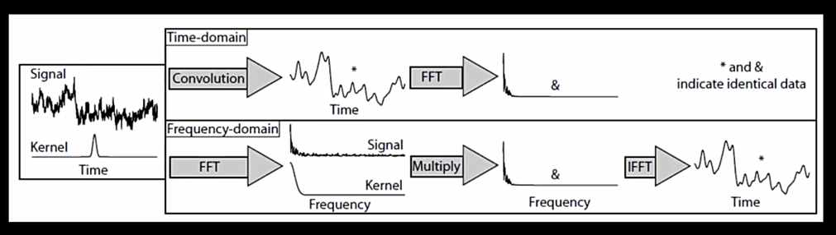
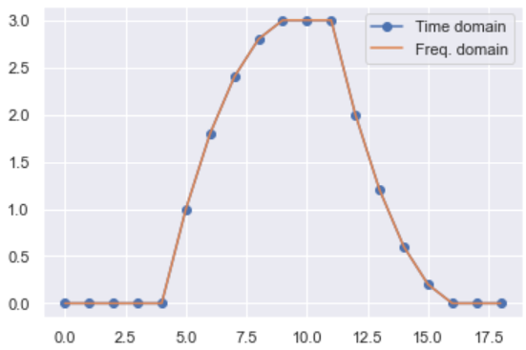
2. Для любого выбранного Вами ядра свертки убедиться, что свертка во временной области эквивалентна умножению в частотной области (теорема о свертке).
Замечание:
Теорема о свертке:
Результат программы приведен на Рис.3
Рис 3.

Slide 3
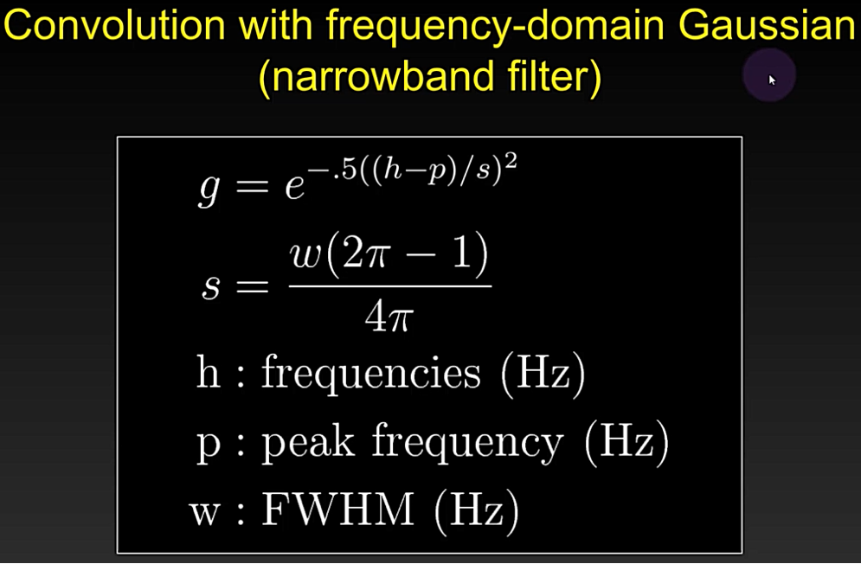
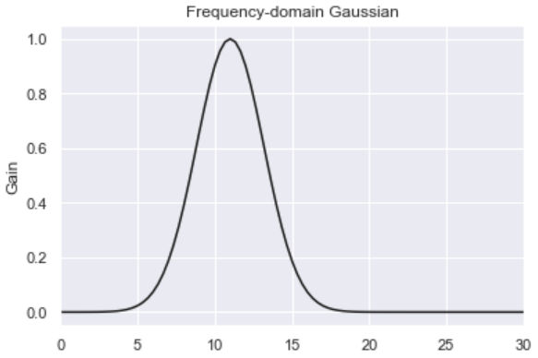
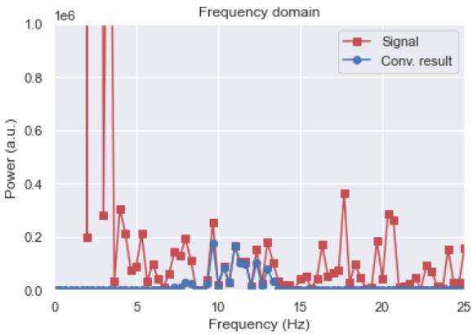
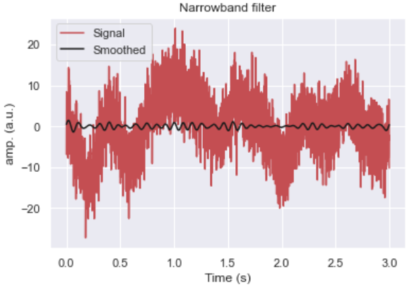
3. Разобраться в реализации свертки с ядром Гаусса для реализации сглаживающего фильтра во временной области. Данная программа представлена в файле: Лабораторная работа 4.ipynb
Ядро Гаусса задается уравнением, представленным на Рис.4.
Рис 4.
4. Реализовать пункт (3) в частотной области. Убедиться, что результаты совпадают. Настройте параметры ядра Гаусса таким образом, чтобы реализовать: (а) узкополосной фильтр (б) фильтр нижних частот
Результат работы программы для пункта 4 (а) представлен на Рис.5
Рис 5.

Slide 4
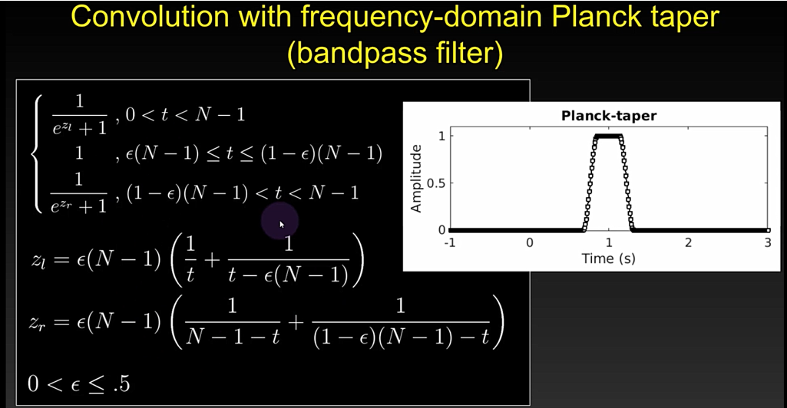
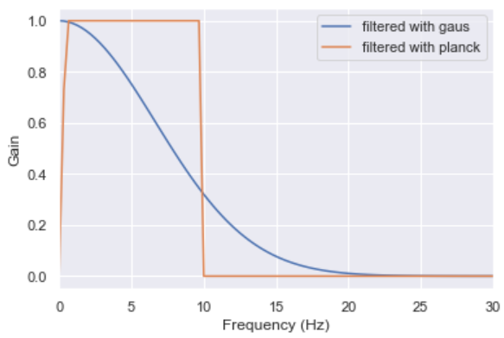
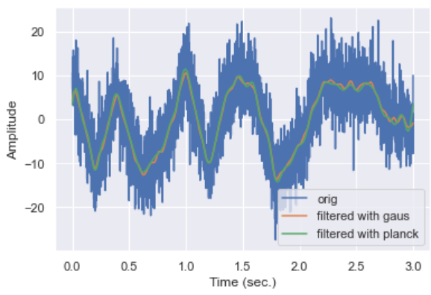
5. (а) Реализовать полосовой фильтр, используя окно Планка.
Замечание: окно Планка описывается уравнением, представленным на Рис.6
https://www.recordingblogs.com/wiki/planck-taper-window
Рис 6.
5. (б) Сравнить результат фильтрации зашумленного сигнала при использовании ядра Гаусса и окна Планка. Результат работы программы представлен на Рис. 7.
Рис.7
Готовую лабораторную работу отправить на проверку по адресу i.kozulin@g.nsu.ru

